Slide 1

Pengenalan CSS3

Slide 2
https://github.com/ryanfoxee

Slide 3
CSS3
“CSS Generasi ke-3 yang
direkomendasikan oleh W3C.”

Slide 4
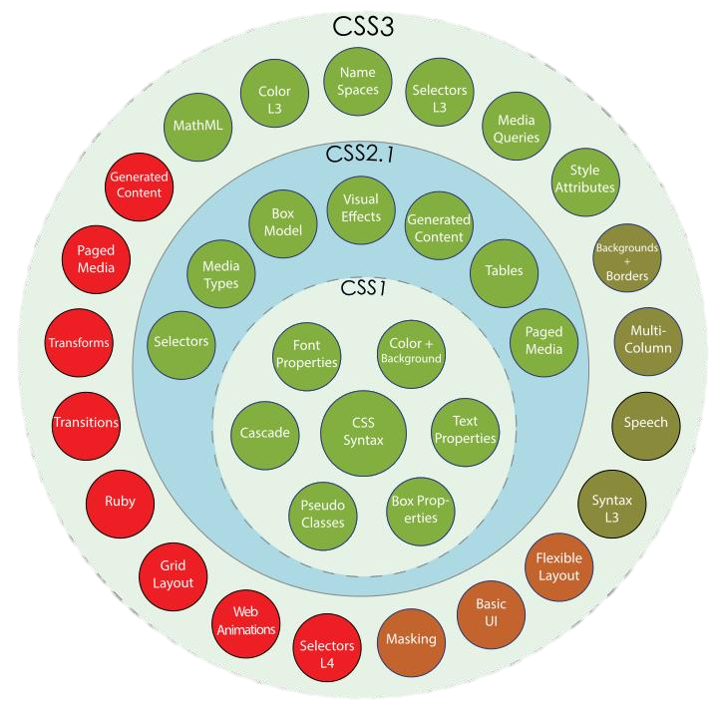

Slide 5
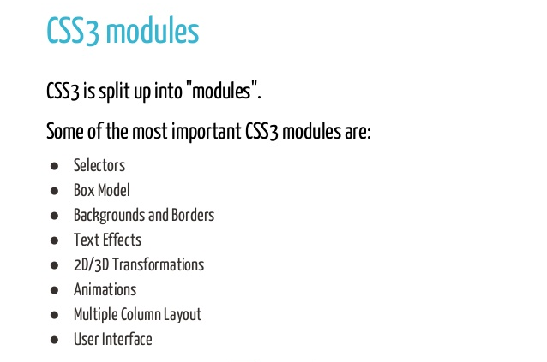

Slide 6
Kenapa CSS3 ?

Slide 7
Membuat website menjadi lebih fleksibel
Membuat mock-up dengan cepat tanpa bantuan bahasa scripting
Mengurangi pengunaan gambar = mempercepat load halaman
Penggunaan selector untuk menghindari penggunaan markup yang boros

Slide 8
Sebelum CSS3
dan
Sesudah CSS3

Slide 9
Properti CSS3

Slide 10
Border radius selector lanjutan
Opacity webfont
RGBa &HSLa media queries
Box-sizing transform (2D & 3D)
Box-shadow CSS transition
Text-shadow CSS animation
Css-gradient CSS filter
Background Flexbox
Pseudo-element Grid

Slide 11
CSS3 with support browsers

Slide 12
Untuk mengatasinya, kita harus
menambahkan verdor-prefixes

Slide 13
vendor-prefixes
-webkit-
-moz-
-ie-
-o-

Slide 14
